Slide 1
第四章 时序逻辑电路

Slide 2
（1）掌握触发器逻辑功能的描述方法和各种触发器的逻辑功能和触发方式。
（2）了解同步、主从触发器的电路结构和动作特点。
（3）了解边沿触发器的动作特点。
（4）了解常用触发器间的功能转换。

Slide 3
4.1 时序逻辑电路的结构和特点

Slide 4
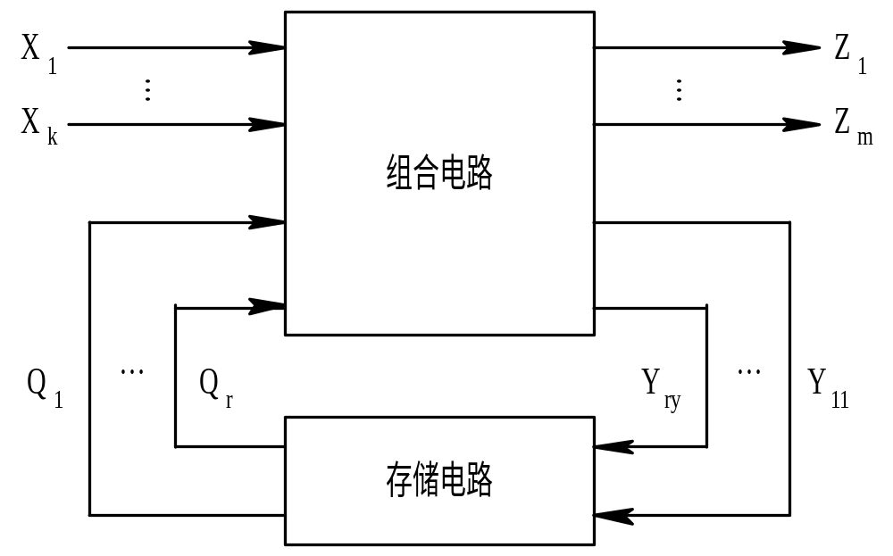
一.时序逻辑电路的结构框图

Slide 5
时序逻辑电路由组合逻辑电路和起记忆作用的存储电路组成。
X1、…、Xk是电路的k个外部输入，简称输入；
Z1、…、Zm是电路的m个外部输出，简称输出；
Q1、…、Qr是电路的r个内部输入，也是存储电路的输出，通常用来表示电路现在所处的状态，简称现态(Present State)；
Y11、Y1y、Y21、…、Yry是电路的r×y个内部输出，也是存储电路的激励输入,它关系着电路将要到达的下一个状态即次态(Next State)的状态。
现态和次态不是一成不变的。电路一旦从现态变为次态， 对于下一个时间节拍来讲，这个次态就变成了现态。

Slide 6
与组合逻辑电路相比， 时序逻辑电路具有以下两个特点：
① 结构上存在输出到输入的反馈通道，且有存储器件； 
② 因为有存储器件， 所以电路具有记忆功能。 
如果仅就输入输出关系来看，也可以说时序逻辑电路具有一个特点，即电路在任何时刻的输出不仅和该时刻的输入有关， 而且和过去的输入也有关系。
时序逻辑电路中可用的存储器件种类很多，可以是延迟
元件， 也可以是触发器，其中以集成触发器的使用最为广泛。

Slide 7
二. 时序逻辑电路的描述方法
1. 方程组描述法
与组合逻辑电路只需要一个输出方程组就可完全描述电路功能不同， 时序逻辑电路必须用以下三个方程组才能完全描述其功能： 


Slide 8
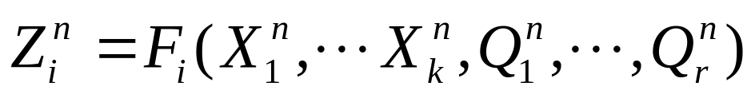
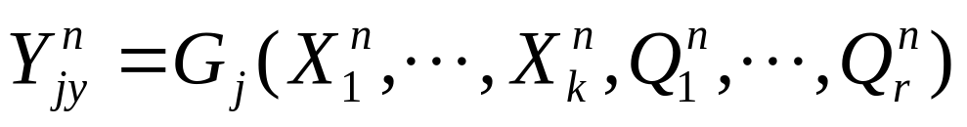
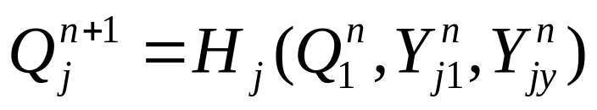
输出方程组
输出方程组Z_{i}和激励方程组Y_{jy}表明，时序逻辑电路在时刻t^{n}的输出和激励是该时刻电路的外部输入X_{n}和现态Q_{n}的组合逻辑函数。
i= 1,…,m
激励方程组
j=1,…,r；y=1或2
次态方程组
j=1,…, r ； y=1或 2
上标n和n+1用以标明时间上的先后顺序，n对应于现在时刻t^{n}，n+1对应于下一个时刻t^{n+1}。
而次态方程组则表明，时序逻辑电路在时刻t^{n+1}的状态(次态)需要由时刻tn的状态(现态)Q^{n}和激励函数Y^{n}共同决定。即使输入相同，也可能因为现态的不同而使电路产生不同的输出和激励， 并转向不同的次态。

Slide 9
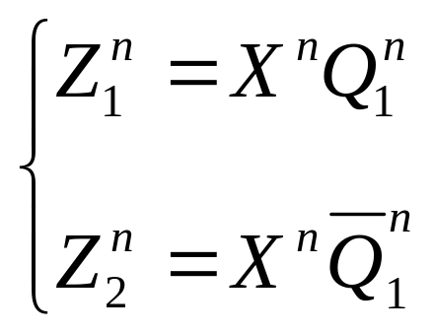
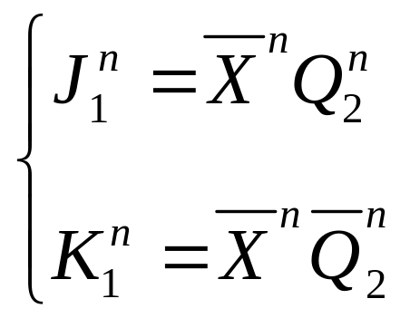
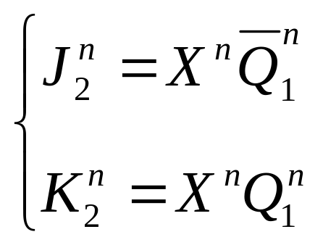
例如，某时序逻辑电路的上述三个方程组(k=1,m=2,r=2,y=2)分别为： 
输出方程组
激励方程组

Slide 10
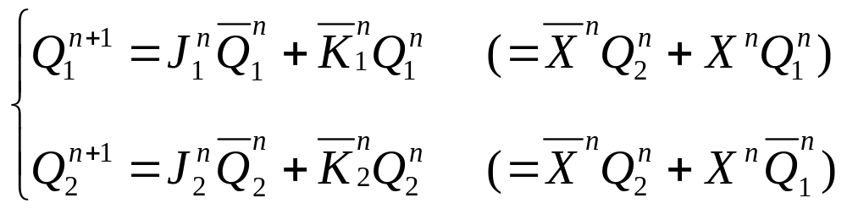
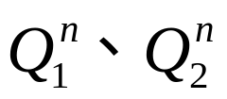
次态方程组
其中，Z₁、Z₂为该电路的两个输出信号；J₁、K₁和J₂、K₂分别为该电路中两个JK触发器的激励输入信号； 为两个JK触发器在时刻t^{n}的Q端输出状态信号，也是电路的现态； 为两个JK触发器在时刻t^{n+1}的Q端输出状态信号，也是电路的次态。

Slide 11
2. 状态图描述法
状态图(State Diagram)是时序逻辑电路状态转换图的简称， 它能够直观地描述时序逻辑电路的状态转换关系和输入输出关系， 是分析和设计时序逻辑电路的一个重要工具。在状态图中，电路的状态用状态名符号外加圆圈(称为状态圈)来表示，状态转换的方向用箭头来表示，箭头旁以X/Z的形式标出转换的输入条件X和相应的电路输出Z，如图所示。该图读法如下：当电路在时刻t^{n}处于现态S_{i}而输入为X时，电路输出为Z；在时刻t^{n+1}，电路将转换到次态S_{j}。

Slide 12
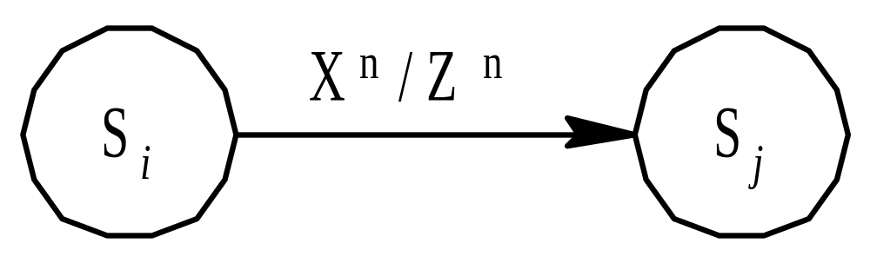
状态图

Slide 13
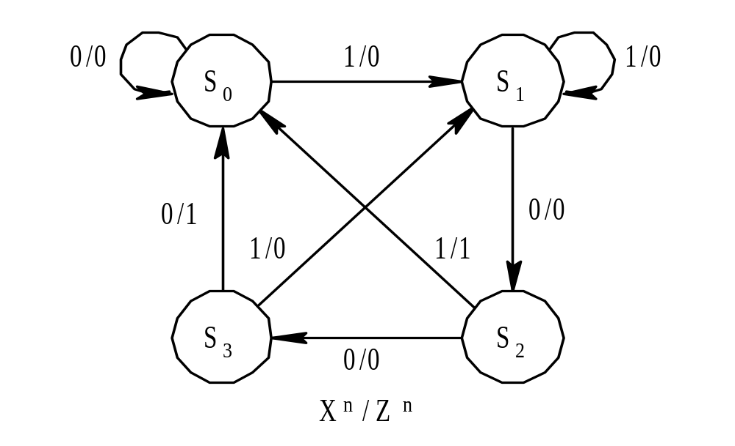
【例】 某时序逻辑电路的状态图如图所示。假定电路现在处于状态S₀，试确定电路输入序列为X=1000010110时的状态序列和输出序列，并说明最后一位输入后电路所处的状态。
解 根据电路的状态图、初始状态及输入序列，可以推导如下：
状态图

Slide 14
时刻 0 1 2 3 4 5 6 7 8 9
输入X 1 0 0 0 0 1 0 1 1 0
现态 S₀ S₁ S₂ S₃ S₀ S₀ S₁ S₂ S₀ S₁
次态 S₁ S₂ S₃ S₀ S₀ S₁ S₂ S₀ S₁ S₂
输出Z 0 0 0 1 0 0 0 1 0 0
可见，当电路处于初始状态S₀且输入序列X=1000010110时， 状态序列为S₁S₂S₃S₀S₀S₁S₂S₀S₁S₂，Z输出序列为0001000100， 最后一位输入后电路处于S₂状态。

Slide 15
3. 状态表描述法
时序逻辑电路的状态转换关系和输入输出关系也可以用状态表(State Table)的形式进行描述。状态表的结构如图所示。 电路所有可能的输入组合列在表的顶部，所有的状态作为现态列在表的左边， 对应的次态和输出填入表中。该表读法如下：当电路在时刻t^{n}处于现态S_{i}而输入为X时，电路输出为Z；在时刻t^{n+1}， 电路将转换到次态S_{j}。 
状态图和状态表可以相互转换。例如，图所示状态图可转换为表所示的状态表，反过来也一样。表中S^{n}表示现态， S^{n+1}表示次态。

Slide 16
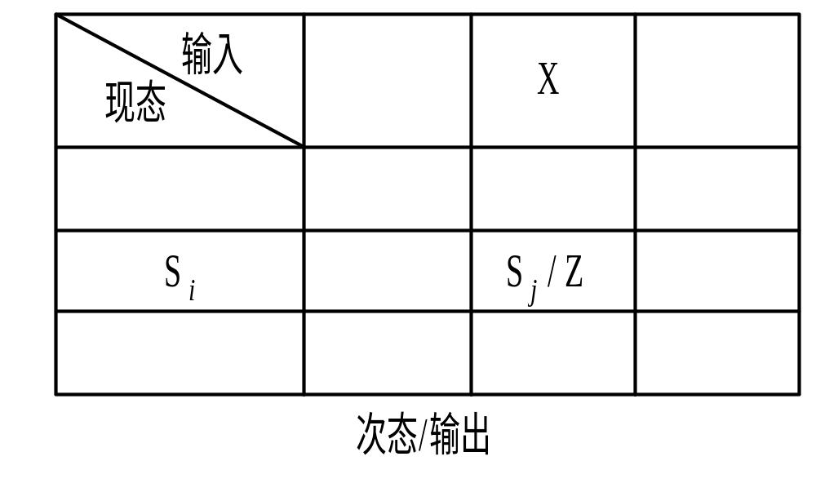
状态表的结构

Slide 17
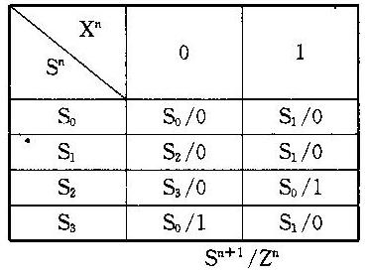
上例的状态表

Slide 18
三. 时序逻辑电路的一般分类
1. 同步时序电路和异步时序电路
按照电路中状态改变的方式来分，时序逻辑电路可以分为同步时序电路(Synchronous Sequential Circuit)和异步时序电路(Asynchronous Sequential Circuit)两大类。凡是有一个统一的时钟脉冲信号CP，存储电路中各触发器只在时钟脉冲CP作用下才可能发生状态转换的时序逻辑电路称为同步时序电路。相反，没有统一的时钟脉冲信号，存储电路中各触发器(或延迟元件)状态变化不同步的时序逻辑电路则称为异步时序电路。

Slide 19
由于时钟脉冲只决定同步时序电路的状态变化时刻， 因此分析和设计同步时序电路时，通常只将时钟脉冲CP看作时间基准，而不看作输入变量。时序电路的现态和次态也根据CP脉冲来区分， 某个时钟脉冲作用前电路所处的状态称为现态， 时钟脉冲作用后的状态称为次态。
异步时序电路又可以根据输入信号特征的不同， 进一步划分为电平型异步时序电路和脉冲型异步时序电路。电平型异步时序电路没有通常意义下的时钟脉冲输入，其状态转换完全由输入信号的电平变化直接引起。脉冲型异步时序电路虽有时钟脉冲信号输入，但各个触发器并没有使用统一的时钟，各触发器的状态变化也不是同时发生的， 而是异步变化。

Slide 20
２. 米里型电路和摩尔型电路
按照输出变量是否和输入变量直接相关来分，时序逻辑电路又可以分为米里（Mealy）型电路和摩尔（Moore）型电路两类。
输出与输入变量有关的时序逻辑电路称为米里型电路， 它的输出与现态和输入的函数相关，输出方程组如式所示。 米里型电路的状态图和状态表形式分别如图和表所示。

Slide 21
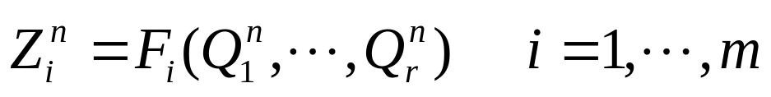
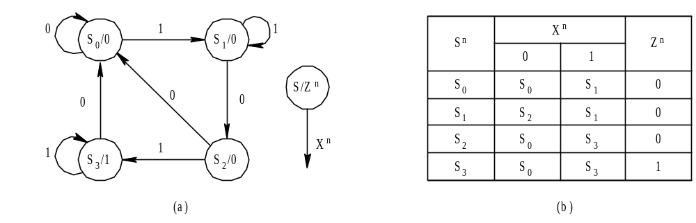
输出与输入变量无直接关系的时序逻辑电路称为摩尔型电路， 它的输出只是现态Q^{n}的函数，输出方程组的形式变为
图 摩尔型电路状态图和状态表示例
(a) 状态图； (b) 状态表

Slide 22
同一个时序逻辑功能，既可以用米里型电路来实现， 也可以用摩尔型电路来实现。二者除了输出信号与输入信号的时序关系略有不同之外，从功能上讲，二者没有本质差别。从实现的角度看，米里型电路所需状态(或存储器件)一般比摩尔型要少， 但摩尔型电路的输出电路却比米里型电路简单。这说明，米里型电路和摩尔型电路各有千秋，设计者可以根据需要选择适当的电路类型进行电路设计。 

Slide 23
4.2 触发器

Slide 24
触发器具有两个稳定状态：0状态和1状态。
当外加信号不变时，触发器的状态不变，此时为存储功能；
当外加信号变化时，触发器的状态才可能发生变化。

Slide 25
 1. 基本RS触发器
基本RS触发器是结构最简单的一种触发器， 各种实用的触发器都是在RS触发器的基础上构成的。 
由两个与非门交叉耦合构成的RS触发器电路及其逻辑符号如图所示。输入信号符号上的非号和输入端的小圆圈，都表示这两个输入信号为低电平有效。

Slide 26
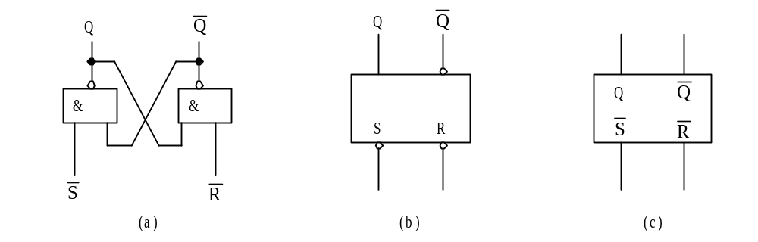
图 与非门RS触发器
(a) 电路； (b) 国标符号； (c) 惯用符号

Slide 27
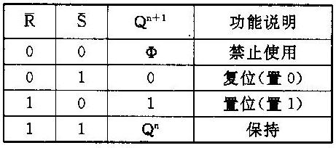
表与非门RS触发器真值表

Slide 28
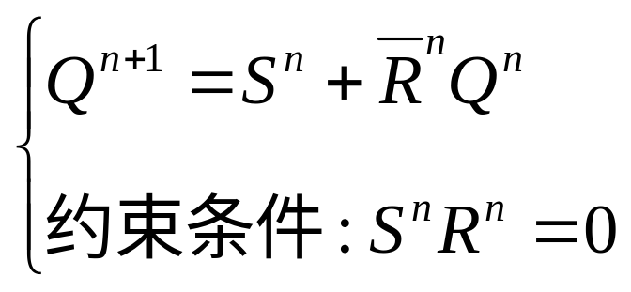
用卡诺图化简状态真值表，可以得到描述该触发器状态转换规律的特征方程(也称次态方程或状态方程)及特征方程成立的条件(即对R、S输入信号的约束条件)

Slide 29





Q和 是触发器的两个互补输出端，正常情况下二者的逻辑电平相反。规定Q输出端的逻辑值表示触发器的状态，即Q＝1表示触发器处于1状态，Q＝0表示触发器处于0状态。触发器的这两种稳定状态正好用来存储二进制信息1和0。通常将使Q＝1的操作称为置1或置位(Set)， 使Q＝0的操作称为置0或复位(Reset)。稍后将看到，基本RS触发器正是一种复位-置位触发器， 端起复位作用， 端起置位作用，这也是将其称作RS触发器的原因。 
真值表中后3种输入情况下的Q端状态很容易根据电路推出，此处仅对 、 的禁止使用情况进行说明。

Slide 30


当 和 端同时为0时，从电路可见，触发器的两个互补输出端Q和 都为1，这不仅违背了触发器的两个输出信号Q和 应该互补的规定，而且当 和 同时变为1时，因为两个与非门的延迟时间差异无法确知，将导致触发器状态既可能为1也可能为0的一种“无法说清”的特殊情况，这也违背了电路设计的确定性原则。因此，应该禁止出现这种情况。 
从表可以看出，与非门RS触发器具有置位（Q=1）、复位（Q=0）、保持三种功能，输入信号 、 分别起复位和置位作用，且都是低电平有效。 

Slide 31
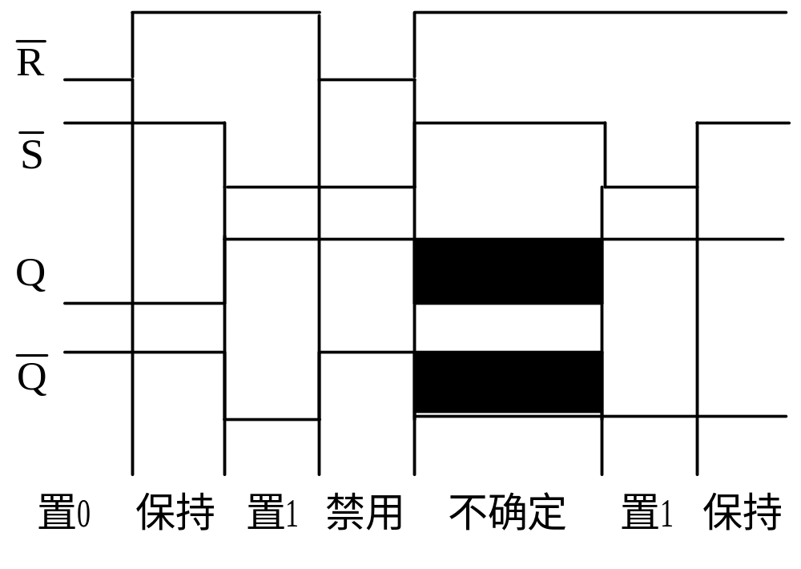
图 与非门RS触发器的工作波形

Slide 32
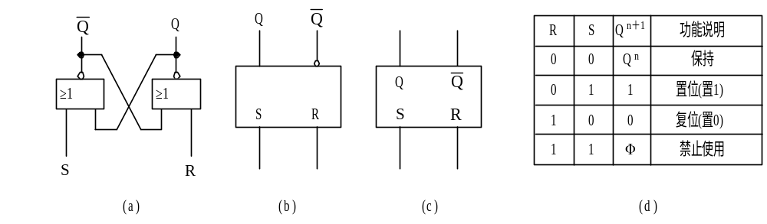
图 或非门RS触发器
(a) 电路； (b) 国标符号； (c) 惯用符号； (d) 真值表

Slide 33
基本RS触发器的特点：
1。无控制信号，由RS端直接控制
2。S：直接置位端
R：直接复位端

Slide 34
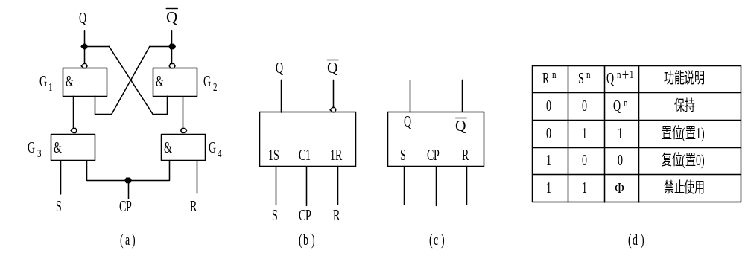
2. 时钟同步RS触发器
图 时钟同步RS触发器
(a) 电路； (b) 国标符号； (c) 惯用符号； (d) 真值表

Slide 35
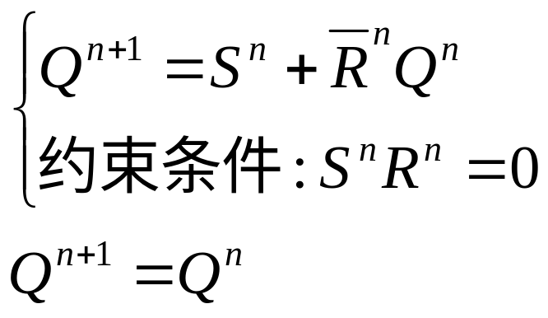
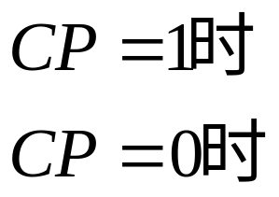
用卡诺图化简状态真值表，可以得到描述该触发器状态转换规律的特征方程(也称次态方程或状态方程)及特征方程成立的条件(即对R、S输入信号的约束条件)

Slide 36
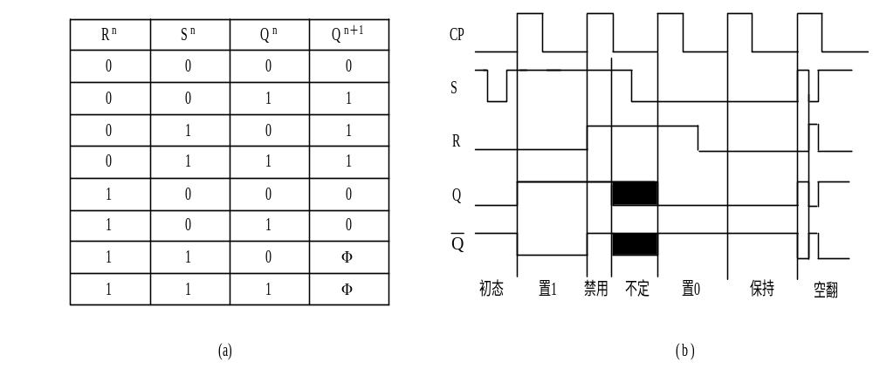
图 时钟同步RS触发器的状态真值表与工作波形
(a) 状态真值表； (b) 工作波形

Slide 37
时钟同步RS触发器的详细真值表(也称状态真值表)和工作波形如图所示。从波形图可见，在最后一个CP脉冲的CP=1期间，R、S的变化引起触发器状态发生了3次变化。像这种触发器在一个CP脉冲作用期间发生多次翻转的现象称为空翻。 在时序逻辑电路中，空翻现象必须坚决避免。解决的办法就是采用只对CP边沿响应而不是对电平进行响应的边沿触发器。现在的集成触发器大多采用这种边沿触发的电路结构，触发器的状态只可能在CP脉冲的上升沿或下降沿发生翻转，从而有效地防止了空翻。 

Slide 38
3. D触发器
将时钟同步RS触发器的S端外接D输入，D反相后接R端，可构成D触发器（Delay Latch），用于存储二进制数据。 每当CP脉冲作用后，加于D输入线上的数据就锁存在D锁存器中。

Slide 39
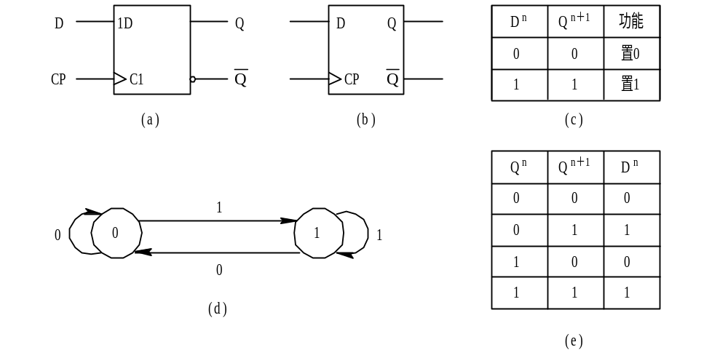
图 D触发器
(a) 国标符号； (b) 惯用符号； (c) 真值表； (d) 状态图； (e) 激励表

Slide 40
从真值表可见，D触发器具有如下逻辑功能特点：不管触发器的现态是0还是1，当时钟脉冲CP=1，触发器都将变成与D端输入值相同的状态，即相当于将数据D存入了D触发器中。 因此， D触发器特别适合于寄存数据。 当CP=0时，状态不变。
从真值表直接写出D触发器的特征方程：
Q^{n+1} = D^{n}，CP=1
Q^{n+1=} Q^{n} , CP=0

Slide 41
同步RS触发器的特点：
1。有控制信号：时钟信号CP
2。时钟控制有效：
当CP为某种电平，输入信号能影响触发器的输出状态。
时钟控制无效：
当CP为另一种电平，输入信号不能影响触发器的输出，
其状态保持不变。

Slide 42
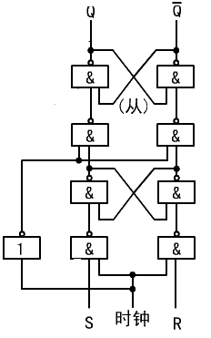
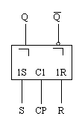
4. 主从触发器
两个时钟相反的同步触发器相连而成
电路图
逻辑符号

Slide 43
主-从结构也称脉冲触发(PulseTriggered )结构， 它由主、 从两个触发器构成。在CP为高电平期间，主触发器动作，从触发器保持不变；CP下降沿到来时主触发器状态传送到从触发器，使从触发器状态跟随主触发器变化；在CP为低电平期间，主、从触发器的状态都保持不变。主-从触发器的国标符号中，Q和 输出端框内要加延迟输出符号“┐”， 用以表示触发器状态在CP下降沿到来时才发生变化。 

Slide 44
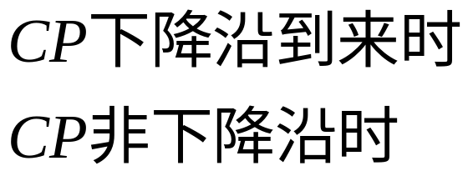

Slide 45
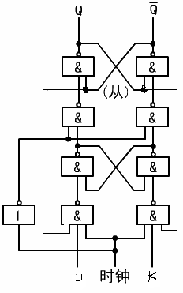
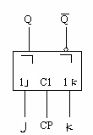
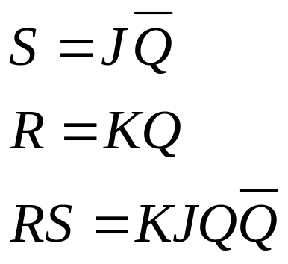
5. 主从JK触发器
逻辑符号
电路图

Slide 46
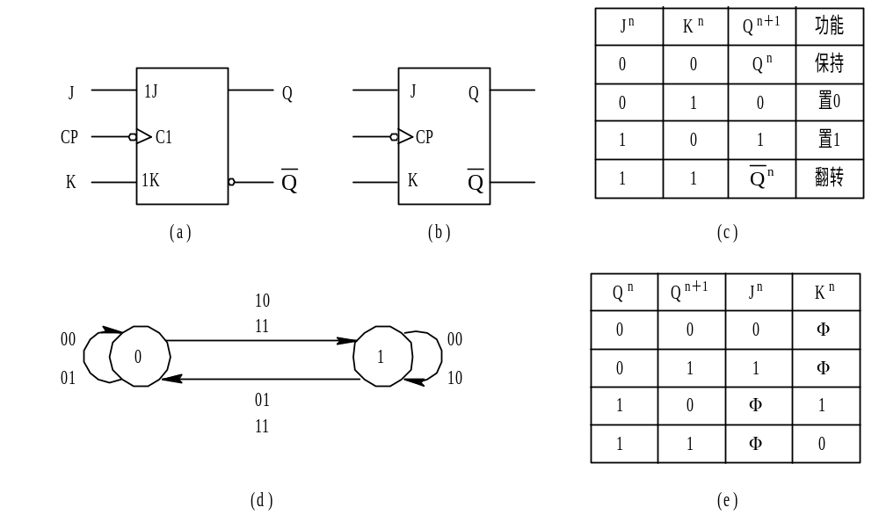
图 JK触发器
(a) 国标符号； (b) 惯用符号； (c) 真值表； (d) 状态图； (e) 激励表

Slide 47
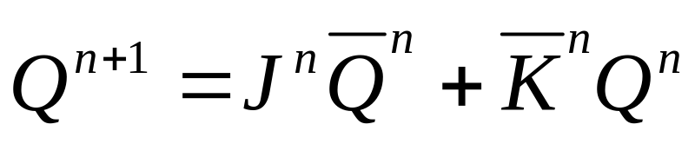
从真值表可见，JK触发器的逻辑功能最为丰富。 在时钟脉冲和激励信号作用下，可以实现置1（置位）、置0（复位）、保持和翻转等操作。 J、 K的作用分别与RS触发器中S和R的作用相当，分别起置位和复位作用， 但均为高电平有效， 且允许同时有效。 
JK触发器激励表中激励函数J^{n}、K^{n}取值为Φ表示0、1均可，对状态转换没有影响。 
用卡诺图化简真值表， 可得JK触发器的特征方程为

Slide 48
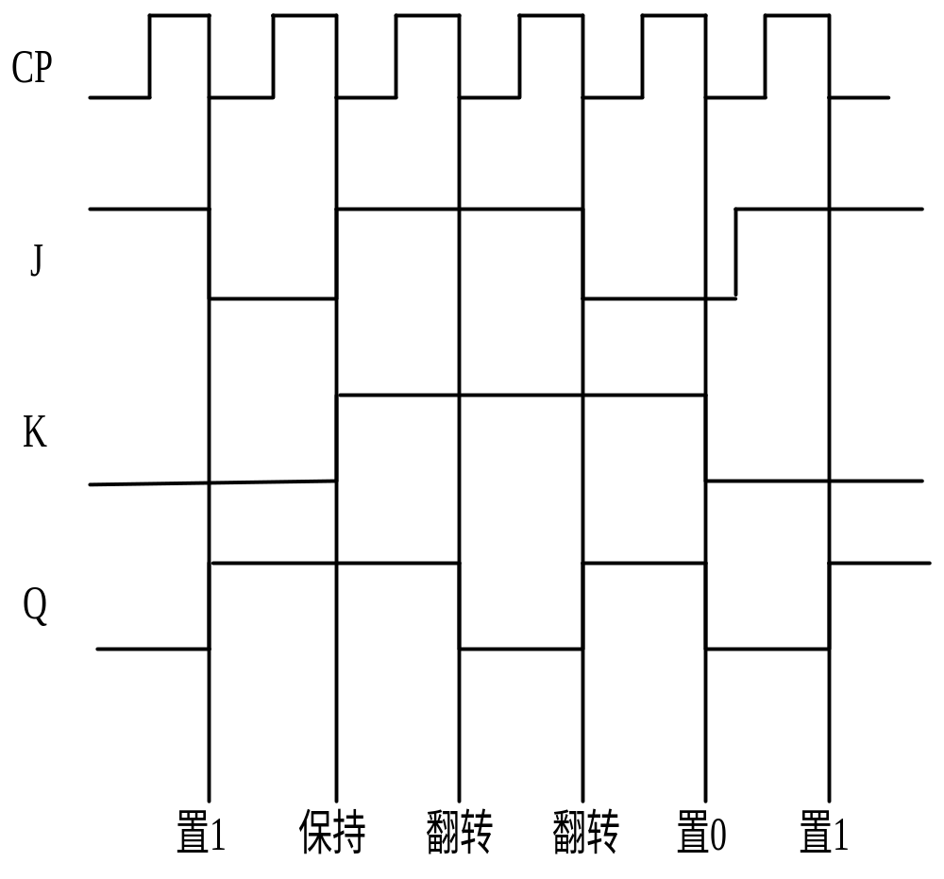
图 JK触发器的工作波形

Slide 49
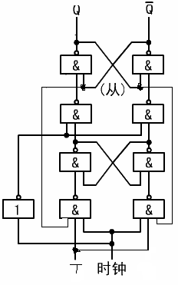
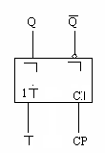
6.主从T触发器和T′触发器
电路图
逻辑符号

Slide 50
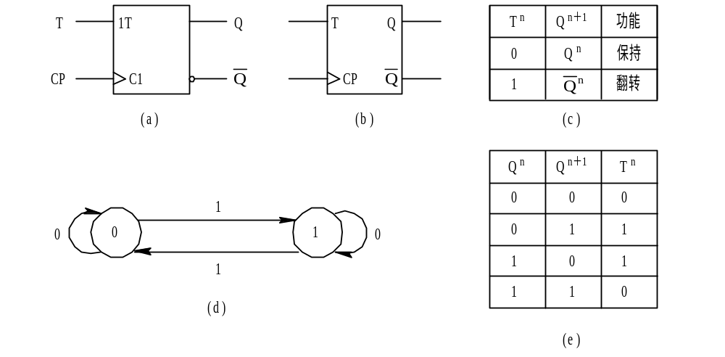
图 T触发器
(a) 国标符号； (b) 惯用符号； (c) 真值表； (d) 状态图； (e) 激励表

Slide 51
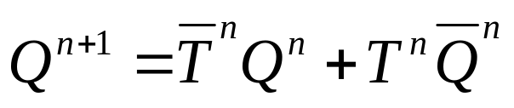
从真值表可直接写出T触发器的特征方程为
将T触发器的激励输入端T固定接逻辑1， 则可得只有翻转功能的触发器，称为T′触发器。每来一个时钟脉冲， T′触发器的状态就翻转一次。 
T触发器和T′触发器特别适合实现计数器。

Slide 52
7. 边沿触发器
为了提高可靠性，增强抗干扰力。
特点：
触发器的次态仅仅取决于现态和动作边沿时的输入信号

Slide 53
8. 触发器的逻辑功能和分类
RS触发器、D触发器、JK触发器和T触发器等。
描述触发器功能的常用方式：
特性方程、特性表、驱动表、状态转换图和时序图。

Slide 54
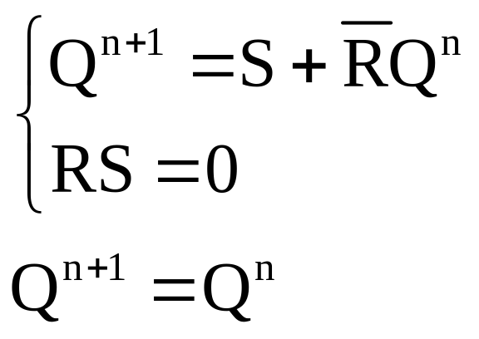
1).RS触发器
逻辑功能:
RS触发器具有三种逻辑功能:保持、置0、置1。当S=0,R=0时,为保持功能;当S=0,R=1时,为置0功能;当S=1,R=0时,为置1功能。另外,S和R存在约束条件RS=0。
特性方程:
CP有效时
CP无效时

Slide 55
需要注意的是:触发器的特性表、驱动表、状态转换图都是在时钟有效这一前提下才有意义的。

Slide 56
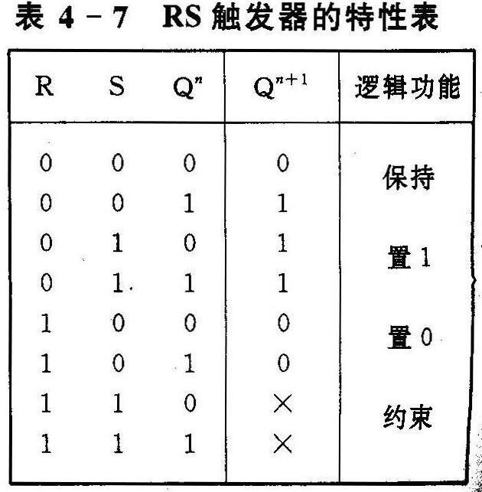

Slide 57
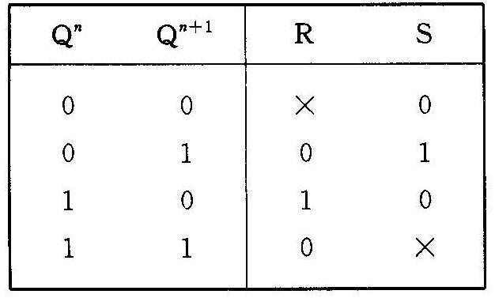
表4―8 RS触发器的驱动表

Slide 58
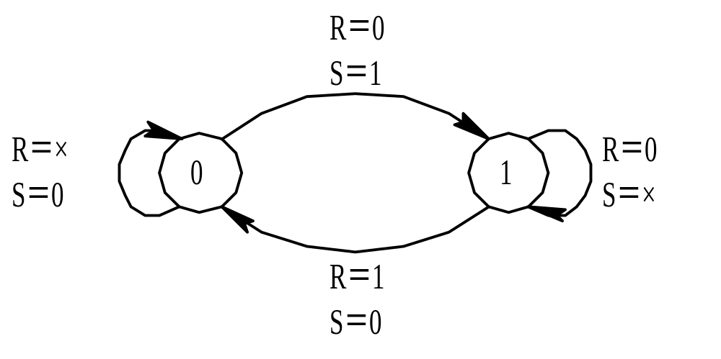
图4―21 RS触发器的状态转换图

Slide 59
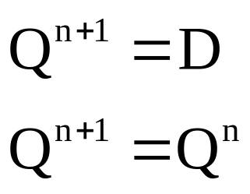
2). D触发器
逻辑功能:
D触发器具有两种逻辑功能:置0、置1。当D=0时,为置0功能;当D=1时,为置1功能。
特性方程:
CP有效时
CP无效时

Slide 60
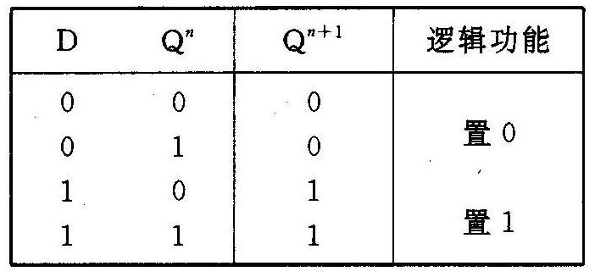
表4―9 D触发器的特性表

Slide 61
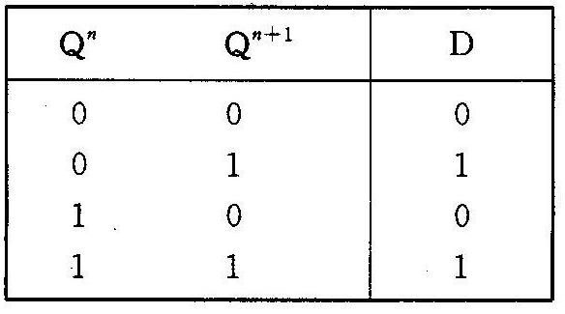
表4―10 D触发器的驱动表

Slide 62
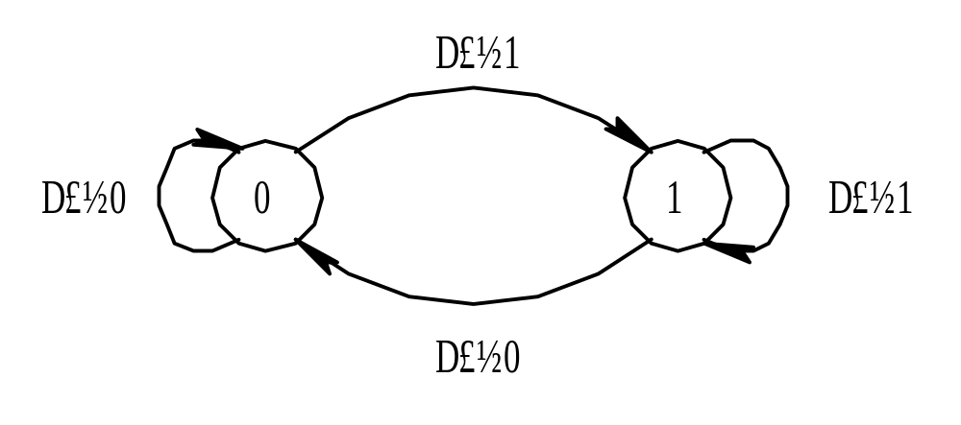
图4―22 D触发器的状态转换图

Slide 63
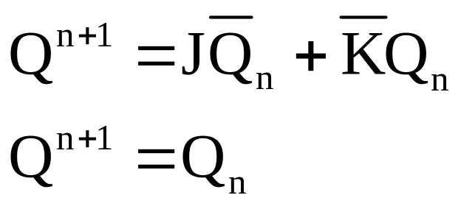
3).JK触发器
逻辑功能:
JK触发器具有四种逻辑功能:保持、置0、置1和翻转。当J=0,K=0时,为保持功能;当J=0,K=1时，为置0功能;当J=1,K=0时,为置1功能;当J=1,K=1时，为翻转功能。
特性方程:
CP有效时
CP无效时

Slide 64
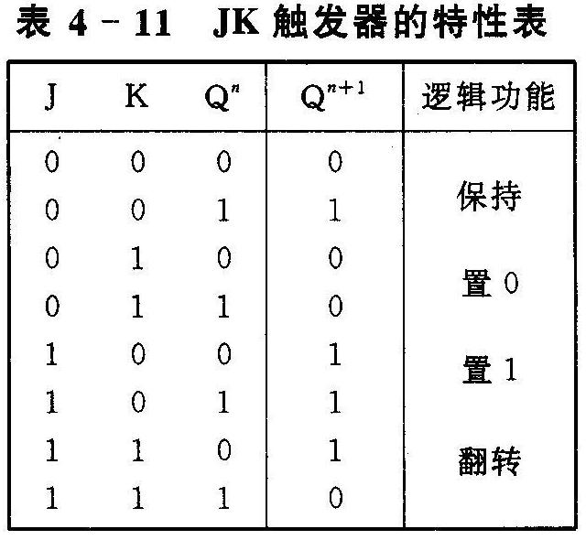

Slide 65
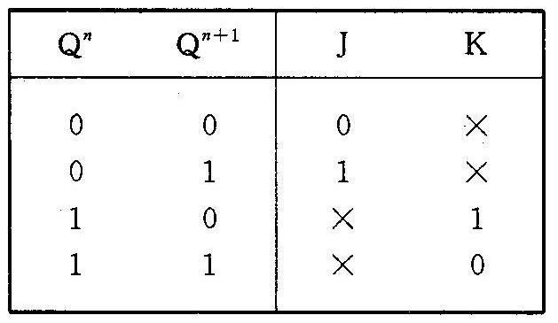
表4―12 JK触发器的驱动表

Slide 66
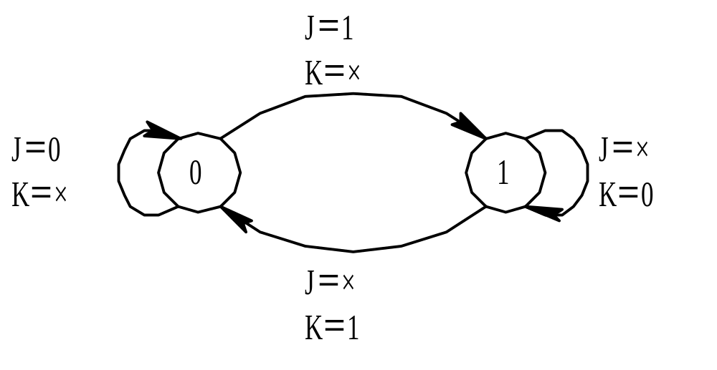
图4―23 JK触发器的状态转换图

Slide 67

4). T触发器
逻辑功能:
T触发器具有两种逻辑功能:保持和翻转。当T=0时,为保持功能;当T=1时,为翻转功能。
特性方程:
CP有效时
CP无效时

Slide 68

表4―13 T触发器的特性表

Slide 69

表4―14 T触发器的驱动表

Slide 70

图4―24 T触发器的状态转换图

Slide 71

如果将T触发器的T输入端固定接电源（逻辑1）,则此时的触发器只有翻转这一种逻辑功能,称为T′触发器。T′触发器的特性方程为
CP有效时
CP无效时

Slide 72



9. 触发器逻辑功能的转换
D触发器和JK触发器根据功能需要可以改接为T或T′触发器， 而且D触发器和JK触发器之间也可以进行相互转换。 
JK触发器因为功能最为完善，所以改接为其它触发器时非常方便。令J=D、 ，使JK触发器只能工作在置1或置0方式， 就成了D触发器；令J=K=T，使JK触发器只能工作在保持或翻转方式，就成了T触发器。 
D触发器的功能相对单一， 将D触发器用作其它类型的触发器时，连接电路相对复杂。用D触发器构成JK触发器时， D触发器的激励函数表达式为 ；用D触发器构成T触发器时，D触发器的激励函数表达式为 。 

Slide 73
公式法的转换步骤:
(1)写出已有触发器和期待有的触发器的特性方程;
(2)将期待有的触发器的特性方程变换成已有触发器特性方程的形式;
(3)比较两个触发器的特性方程,求出转换电路的逻辑表达式;
(4)画出逻辑电路图。
图表法的转换步骤:
(1)根据期待触发器的特性表和已有触发器的驱动表列出转换电路的真值表;
(2)根据真值表求出转换电路的逻辑表达式;
(3)画出逻辑电路图。

Slide 74

图4―25 触发器转换的结构示意图

Slide 75


A.JK触发器转换为RS、D、T触发器
1)JK触发器转换为RS触发器
JK触发器的特性方程为
RS触发器的特性方程为

Slide 76



转换RS触发器特性方程的形式,使之和JK触发器特性方程的形式一致:
将上式和JK触发器的特性方程进行比较,可得
利用约束条件RS=0,可得
因此, J=S, K=R

Slide 77

图4―26 JK转换为RS的逻辑图

Slide 78

表4―15 JK→RS转换电路的真值表

Slide 79

图4―27 J和K的卡诺图

Slide 80


2)JK触发器转换为D触发器
D触发器的特性方程为
JK触发器转换为D触发器的转换逻辑为

Slide 81

图4―28 JK转换为D的逻辑图

Slide 82

3)JK触发器转换为T触发器
T触发器的特性方程为
显然,J=K=T。

Slide 83

图4―29 JK转换为T的逻辑图

Slide 84


B.D触发器转换为RS、JK、T触发器
1)D触发器转换为RS触发器
D触发器的特性方程为
Q^{n+1}=D
RS触发器的特性方程为
转换逻辑为

Slide 85

图4―30 D转换为RS的
逻辑图

Slide 86


2)D触发器转换为JK触发器
JK触发器的特性方程为
转换逻辑为

Slide 87

图4―31 D转换为JK的逻辑图

Slide 88

3)D触发器转换为T触发器
T触发器的特性方程为
转换逻辑为

Slide 89

图4―32 D转换为T的逻辑图

Slide 90
4.3 时序逻辑电路的分析

Slide 91
分析同步时序逻辑电路的一般步骤:
（1）根据逻辑图写方程,包括时钟方程、输出方程、各个触发器的驱动方程。由于同步时序逻辑电路的时钟都是统一的,所以时钟方程也可以省略不写。
（2）将驱动方程代入触发器的特性方程,得到各个触发器的状态方程。
（3）根据状态方程和输出方程进行计算,求出各种不同输入和现态情况下电路的次态和输出。根据计算结果列状态表。
（4）画状态图、时序图。

Slide 92

【例4.1】 分析图4―33所示的同步时序逻辑电路。
图4―33 同步时序逻辑电路

Slide 93
解:(1)写出方程。
时钟方程:
CP₀=CP₁=CP₂=CP
输出方程:
C=Q^{n}₀Q^{n}₁Q^{n}₂
驱动方程:
J₀=K₀=1,J₁=K₁=Q^{n}₀,J₂=K₂=Q^{n}₀Q^{n}₁

Slide 94


（2）将驱动方程代入JK触发器的特性方程,求各个触发器的状态方程。JK触发器的特性方程为
各个触发器的状态方程为
（3）根据状态方程和输出方程进行计算,列状态表,
如表4―16所示。

Slide 95

表4―16 例4.1同步时序逻辑电路的状态表

Slide 96

（4）画状态图、时序图,分别如图4―34和图4―35所示。
图4―34 例4.1同步时序逻辑电路的状态图

Slide 97

图4―35 例4.1同步时序逻辑电路的时序图

Slide 98

【例4.2】 分析图4―36所示的同步时序逻辑电路。
图4―36 例4.2同步时序逻辑电路

Slide 99
解:(1)写出方程。
时钟方程:
CP₀=CP₁=CP₂=CP
输出方程:无。
驱动方程:
J₀=K₀=1
J₁=K₁=AQ^{n}₀
J₂=K₂=AQ^{n}₀Q^{n}₁

Slide 100

（2）将驱动方程代入JK触发器的特性方程,求各个触发器的状态方程。JK触发器的特性方程为
各个触发器的状态方程为

Slide 101

表4―17 例4.2同步时序逻辑电路的状态表

Slide 102
（3）根据状态方程和输出方程进行计算,列状态表,如表4―17所示。
（4）画状态图、时序图。
根据状态表可以画出电路的状态图如图4―37所示。图中的“1,0/”表示输入信号A为1或0。
图4―38为在图4―36所示的输入信号和时钟信号作用下,电路中各个触发器状态的时序图。

Slide 103

图4―37 例4.2同步时序逻辑电路的状态图

Slide 104

图4―38 例4.2同步时序逻辑电路的时序图

Slide 105
4.4 时序逻辑电路的设计

Slide 106
同步时序电路设计的一般步骤：
（1）分析逻辑功能要求,画符号状态转换图。
（2）进行状态化简。
（3）确定触发器的数目,进行状态分配，画状态转换图。
（4）选定触发器的类型,求出各个触发器驱动信号和电路输出的方程。
（5）检查电路能否自启动。如不能自启动,则进行修改。
（6）画逻辑图并实现电路。

Slide 107

【例4.5】 用下降沿动作的JK触发器设计一个同步时序逻辑电路,要求其状态转换图如图4―43所示。
图4―43 例4.5的状态转换图

Slide 108

表4―20 例4.5的状态转换和驱动真值表

Slide 109

图4―44 例4.5的卡诺图

Slide 110


触发器的驱动方程:

Slide 111

在本电路中,除了触发器的输出外,并无其他输出信号,因此无需求输出方程。从状态转换图可以看出,所有的状态构成一个循环,电路能够自启动。
图4―45 例4.5的逻辑图

Slide 112

【例4.6】 用下降沿动作的JK触发器设计一个同步时序逻辑电路,要求其状态转换图如图4―46所示。其中,C为控制输入信号;×表示0或1。
图4―46 状态转换图

Slide 113

表4―21 例4.6同步时序逻辑电路的状态转换和驱动

Slide 114

图4―47 例4.6的卡诺图

Slide 115


由卡诺图求得各个触发器的驱动方程如下:

Slide 116

根据以上求得的驱动方程,可以计算出原来未指定次态的状态实际的次态,见表4―22。
表4―22 未指定状态实际的状态转换表

Slide 117

将表4―22的结果补充到状态转换图中,画出完整的状态转换图,如图4-48所示。从图中可以清楚地看到,电路能够自启动。最后,根据驱动方程画出逻辑电路图,如图4-49所示。
图4―48 例4.6的完整状态转换图

Slide 118

图4―49 例4.6的逻辑图

Slide 119
作业：
P118：4-13，4-14，
4-17，4-18

